Slide 1

CONTROLANDO VERSÕES COM GIT E GITHUB

Slide 2

CAPÍTULO 6 - ORGANIZANDO O TRABALHO COM BRANCHES

Slide 3
TRABALHANDO EM PARALALELO COM BRANCHES
Branch é uma linha independente de desenvolvimento onde é possível commitar novas versões de código sem afetar outros branches.
Git permite lidar com branches de maneira rápida e leve.

Slide 4
Branch é uma linha independente de desenvolvimento onde é possível commitar novas versões de código sem afetar outros branches.
Git permite lidar com branches de maneira rápida e leve.

Slide 5
BRANCH MASTER
Por padrão, o git cria uma branch principal chamada master. Commits ocorrem nessa branch.
O comanto git branch é utilizado para listar as branches do repositório.
A saída do comando git branch lista com um asterisco na frente a branch atual.

Slide 6
O comando git branch -v lista as branches existentes no repositório com commits associados.
Toda branch aponta para um commit. Cada novo commit move automaticamente a branch, apontando para o novo commit.
Branch master aponta para o último commit feito.

Slide 7
Um commit armazena o “commit pai”, que é o commit efetuado anteriormente. Um commit pode ter vários pais.
É possível observar os commits com seus “pais” através do comando git log –parents.
O comando git log --decorate verifica o commit para qual a master está apontando.

Slide 8
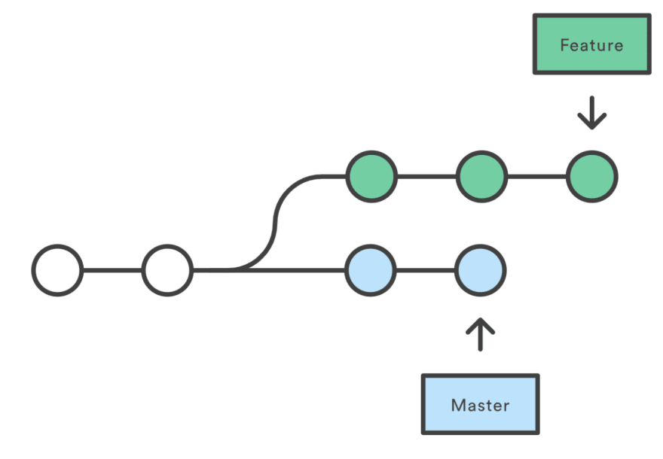

Slide 9
CRIANDO UMA BRANCH
Executar o comando git branch nomedabranch, substituindo nomedabranch para o nome dado ao branch criado.
O comando git branch irá listar a branch master, juntamente com a nova branch criada.
A nova branch aponta para o mesmo commit que a branch anterior.

Slide 10
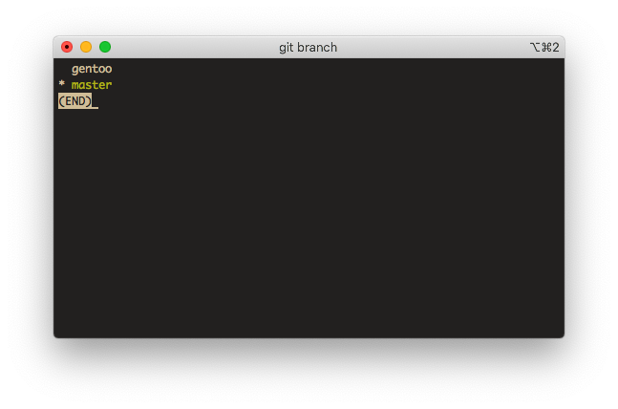

Slide 11
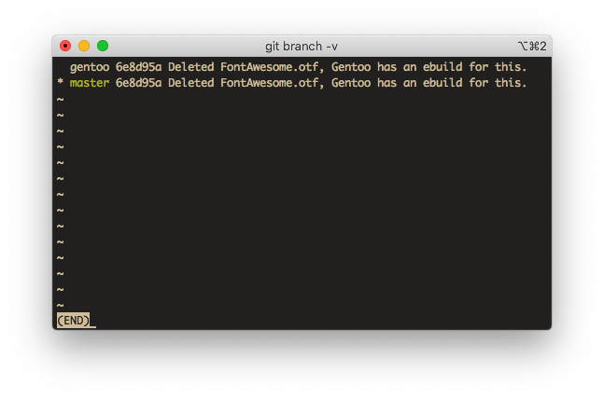

Slide 12
Git guarda informações sobre a branch atual no HEAD.
HEAD é um apontador especial que indica a branch que está sendo trabalhada.

Slide 13
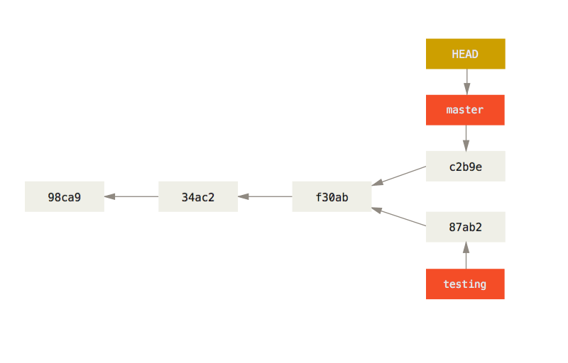

Slide 14
TROCANDO DE BRANCH
Para trocar para a branch criada, execute o comando git checkout nomedabranch. Ao executar o comando, o HEAD aponta para a nova branch.
O comando git branch -v irá indicar a mudança de branch. Ambas as branches apontam para o mesmo commit.

Slide 15
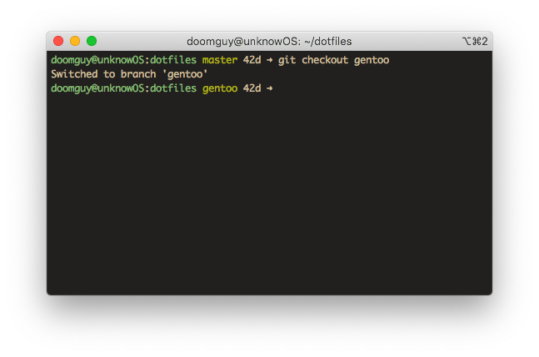

Slide 16
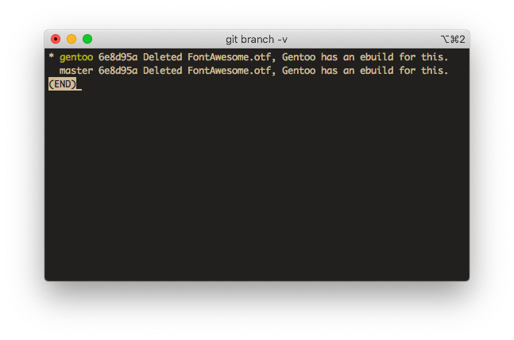

Slide 17
O comando git checkout pode ser utilizado para trocar a branch atual e para descartar alterações de um arquivo que não está no stage.

Slide 18
CRIAR E TROCAR DE BRANCH
Caso o usuário queira criar e trocar para a nova branch simultaneamente, basta utilizar o comando git checkout -b nomebranch.

Slide 19
DELETANDO UMA BRANCH
Branchs são deletadas utilizando o comando git branch -d nomebranch.
É necessário mudar de branch primeiramente, pois não é possível remover uma branch enquanto estiver nela.

Slide 20
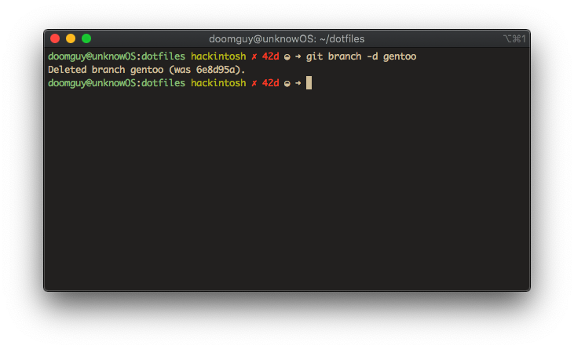

Slide 21
Branchs que possuem commits ainda não aplicados em outras branchs não são possíveis de serem deletadas.
O comando git branch -D nomebranch é usado para forçar a remoção da branch.

Slide 22
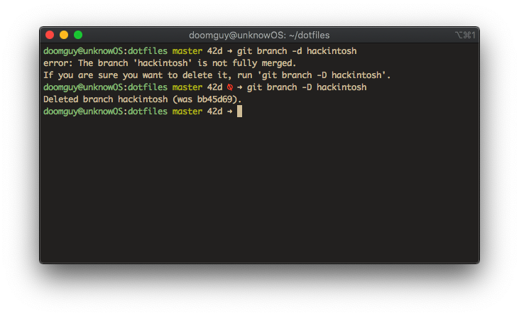

Slide 23
COMMITANDO CÓDIGO EM UMA NOVA BRANCH
Após alterações realizadas em uma nova branch, utiliza-se o comando git commit -am “Mensagem do commit” para adicionar as mudanças na área de stage.
O commit é apontado pela nova branch, como também o HEAD aponta para esse commit.

Slide 24
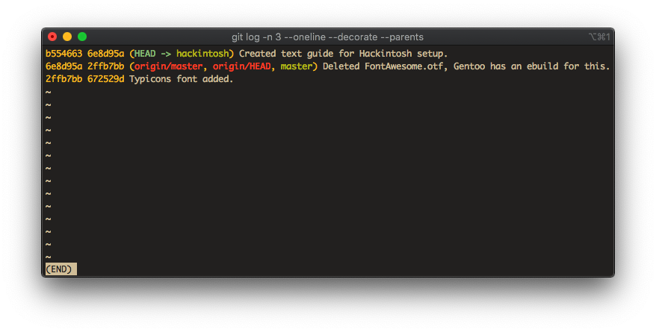

Slide 25
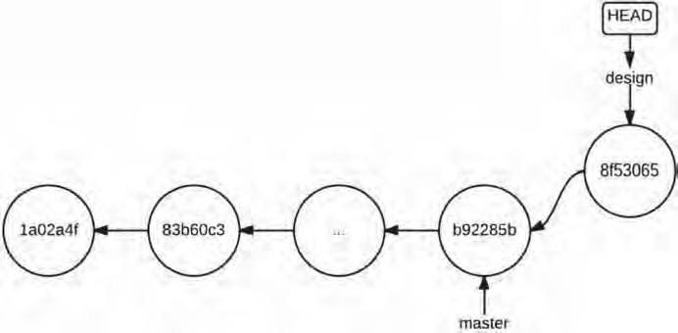

Slide 26
VOLTAR E FAZER ALTERAÇÕES NO MASTER
Utilizar o comando git checkout master, retornando para a branch master.
Após efetuar e commitar a mudança, a branch master aponta para o commit que foi realizado a mudança.
A branch anterior aponta para o commit que estava anteriormente.

Slide 27
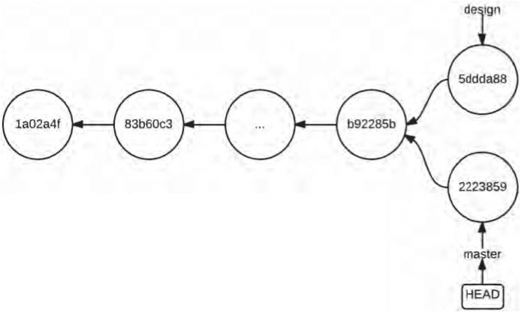

Slide 28
MESCLANDO ALTERAÇÕES
É necessário mesclar alterações feitas na branch master e na outra branch criada.
O Git ajuda a identificar o que mudou, sem a necessidade de copiar e colar na mão as alterações, eliminando erros que podem acontecer.

Slide 29
VERIFICANDO BRANCHES NÃO MESCLADAS
É possível verificar branches que não foram mescladas com o comando git branch --no-merged.
A saída indicará mudanças que não foram mescladas.

Slide 30
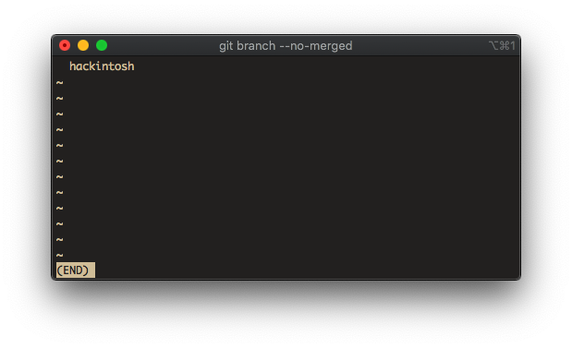

Slide 31
MESCLANDO ALTERAÇÕES COM MERGE
Juntar as alterações feitas, mesclando as branches master e a nova, é feito através do comando git merge nomebranch -m ”Mesclando branches.”
Feito o merge, os arquivos e alterações realizados na nova branch forma trazidos para a branch master.
Um novo commit é criado com as alterações a serem mescladas com a mensagem informada.

Slide 32
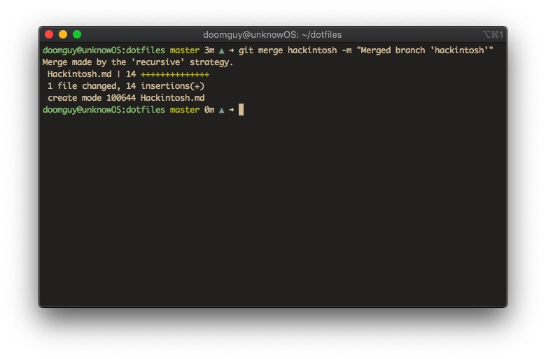

Slide 33
Feito o merge, os arquivos e alterações realizados na nova branch forma trazidos para a branch master.
Um novo commit é criado com as alterações a serem mescladas com a mensagem informada.
Branch master e o HEAD apontam para o commit de merge, pois é o último commit realizado. A nova branch aponta para o mesmo commit que estava anteriormente.

Slide 34
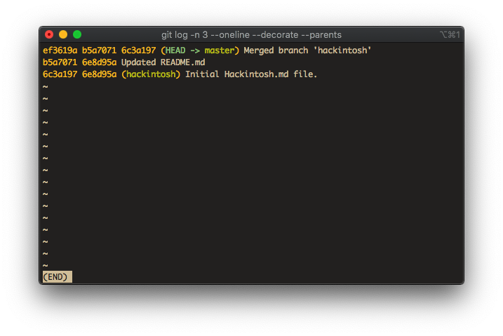

Slide 35
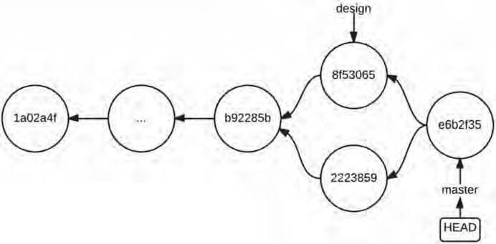

Slide 36
Quando a branch de destino não tiver nenhum commit desde a criação da branch a ser mesclada, o git merge não irá gerar um commit. Esse tipo de merge é chamado de fast-forward.
Ao utilizar a opção --no-ff no comando git merge, o Git força a criação de um commit de merge.

Slide 37
MESCLANDO ALTERAÇÕES COM REBASE
Projetos com muitas branches e merges ficam com o histório cheio de commits de merge, tornando trabalhoso tarefas como revisão de código.
Uma maneira alternativa de mesclar alterações entre duas branches e simplificar o histórico do projeto é através do comando git rebase nomebranch.

Slide 38
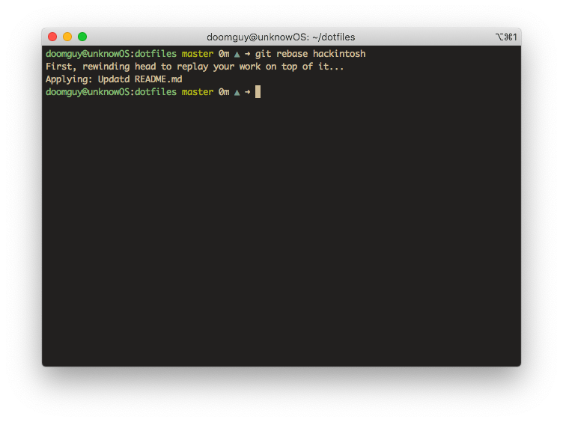

Slide 39
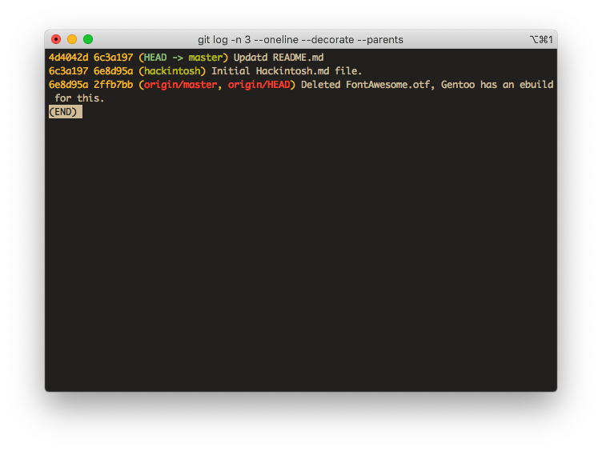

Slide 40
Ao utilizar o comando git rebase, o repositório foi “rebobinado” e o trabalho refeito, pois voltou ao estado que estava ao criar a branch a partir da master.
O commit feito na nova branch foi aplicado, juntamente com o último commit na master.
A nova branch aponta para o commit anterior, e a branch master teve seu histórico refeito. Um novo commit com as alterações foi criado.
Não houve commit de merge. O histórico de commits foi linearizado.

Slide 41
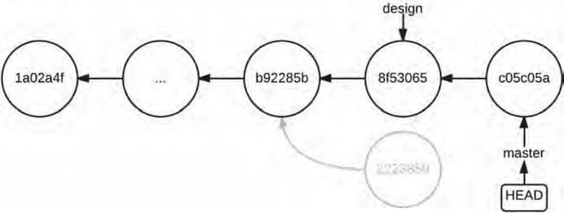

Slide 42
No caso de um fast-forward, necessário apenas apontar a branch de destino para o commit mais novo da branch a ser mesclada.
Os comandos git merge e git rebase possuem o mesmo efeito em um fast-forward.

Slide 43
MANTENDO O HISTÓRICO DA MASTER INTACTO APÓS UM REBASE
Adotar sempre a prática de evitar ao máximo alterações no histórico.
Necessário mudar a branch do projeto para a branch criada através do comando git checkout.
Então basta executar o rebase da branch master na nova branch com o comando git rebase master.

Slide 44
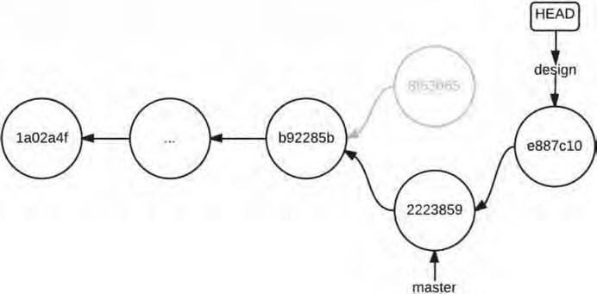

Slide 45
MERGE OU REBASE?
Merge mantém um registro fiel do que ocorreu no repositório, porém os commits de merge complicam tarefas como navegar pelo código antigo e revisar código novo.
Rebase simplifica o histórico, porém perde informação sobre o repositório e alguns commits são reescritos. Em situações de conflitos, podem ocorrer complicações.
Necessário analisar cada solução com seus prós e contras.

Slide 46
CAPÍTULO 7 – trabalhando em equipe com branches remotas

Slide 47
BRANCHES REMOTAS
Branches remotas apontam para branches que estão em repositórios remotos. São diferenciadas pelo nome do remote seguido do nome da branch.
Branch master do GitHub tem o nome de origin/master. O remote origin aponta para o GitHub.

Slide 48
Branches remotas são movidas ao realizar operações envolvendo comunicação de rede.
Uma branch remota representa a situação da última vez que houve comunicação com o repositório remoto.
É possível listar as branches locais e as remotas através do comando git branch -a.

Slide 49
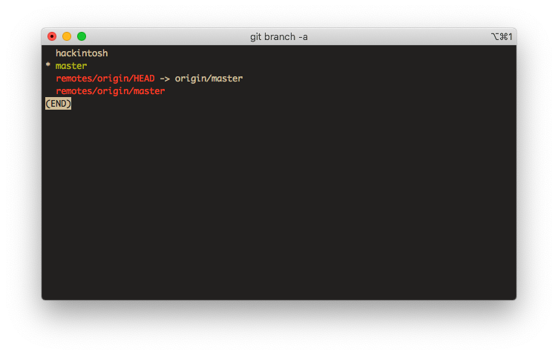

Slide 50
Também é possível listar para quais os commits que as branches estão apontando através da opção -v.

Slide 51
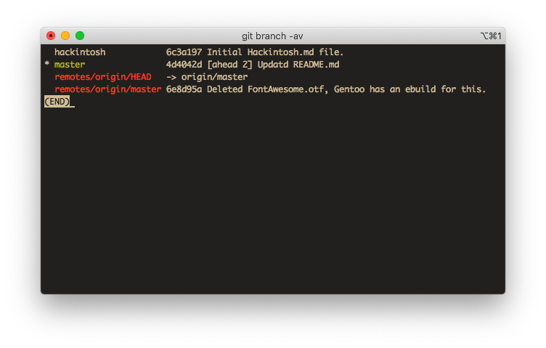

Slide 52
COMPARTILHANDO BRANCHES
Uma nova branch criada localmente não existe no GitHub. É necessário informar os nomes do remote e da branch para o comando git push.
Após a execução do comando, é possível ver a branch nova na página do projeto no GitHub.

Slide 53
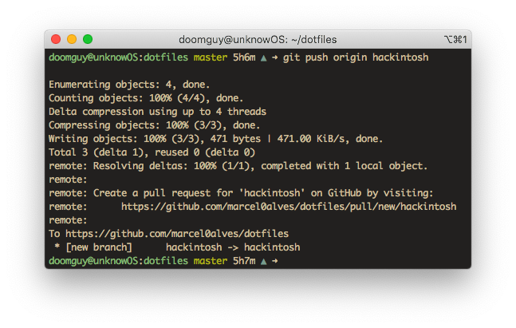

Slide 54
Ao listar as branches remotas e locais com o comando git branch -av, é possível observar as branches remotas com o origin/nomebranch sendo listadas.

Slide 55
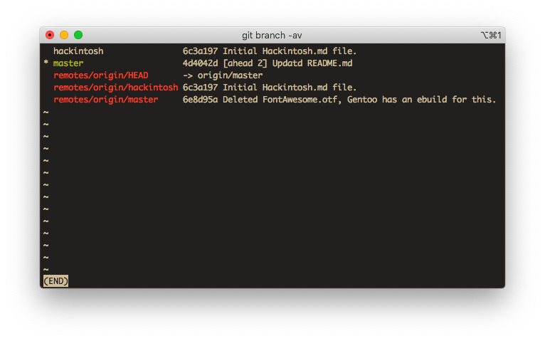

Slide 56
OBTENDO NOVAS BRANCHES REMOTAS EM OUTROS REPOSITÓRIOS
Ao clonar um repositório existente em um novo diretório, o mesmo terá uma branch local master e as branches remotas existentes. As demais branches remotas não existem localmente.

Slide 57
Para trabalhar uma branch local que só existe remotamente, basta executar git checkout -b nomebranch origin/nomebranch. O comando fará um checkout de uma nova branch local a partir da branch remota.
Branches locais criadas a partir de branches remotas são chamadas de trackint branches.

Slide 58
Uma maneira mais resumida de criar uma tracking branch é utilizar a opção -t. O comando seria git checkout –t origin/nomebranch, e criaria localmente a tracking branch relacionada com a branch remota.

Slide 59
ENVIANDO COMMITS PARA O REPOSITÓRIO CENTRAL
Para enviar alterações na branch master para o repositório remoto, basta executar git push origin master.

Slide 60
OBTENDO COMMITS DE UMA BRANCH REMOTA
Um repositório remoto clonado pode estar sendo trabalhado, porém o repositório no GitHub está alguns commits a frente.

Slide 61
TRAZENDO COMMITS DE UM REPOSITÓRIO REMOTO COM FETCH
Com o comando git fetch origin, o Git traz os commits de uma branch remota que não estavam presentes localmente.

Slide 62
MESCLANDO BRANCHES REMOTAS E LOCAIS COM MERGE
Mesclar uma branch remota com uma branch local é simples. Basta utilizar apenas o comando git merge origin/master -m “Mesclando origin/master em master”.
Feito isso, as mudanças do GitHub são aplicadas na branch local master.

Slide 63
MESCLANDO BRANCHES REMOTAS E LOCAIS COM REBASE
O comando git rebase origin/master é a alternativa ao merge. Feito isso, as mudanças do GitHub são aplicadas na branch local master, porém sem commit de merge.

Slide 64
OBTENDO COMMITS E MESCLANDO DE UMA VEZ COM PULL
Trazer os commits de uma branch remota para uma branch local, e mesclar esses commits, em um único comando, é possível apenas rodando um git pull.
Um editor de texto será aberto para informar a mensagem do commit de merge.
O comando git pull possui o mesmo efeito de git fetch origin seguido de git merge origin/master.

Slide 65
Caso o usuário desejar que o git pull tenha o efeito de git fetch origin seguido de git rebase origin/master, basta rodar o seguinte comando git pull --rebase.

Slide 66
USAR PULL OU PULL --REBASE?
O comando git pull é um git fetch seguido de git merge. Cada repositório possui um registro fiel do que aconteceu, com commits exatos, porém os vários commits de merge complicam o entendimento do histórico.

Slide 67
Já o comando git pul --rebase é o comando git fetch seguido de git rebase. Com isso, o histórico se torna linear, simplificando o trabalho.
Entretanto, a cada rebase alguns commits são reescritos, e informações são perdidas no repositório.
Corrigir conflitos pode se tornar uma tarefa complicada.

Slide 68
Maiores informações podem ser encontradas no seguinte link:
https://www.treinaweb.com.br/blog/git-merge-e-git-rebase-quando-usa-los/

Slide 69
DELETANDO BRANCHES REMOTAS
Uma branch de um repositório pode ser deletada caso o usuário queira. O comando git branch -D nomebranch é utilizado para remover localmente a branch informada.
No GitHub, a branch continua intacta. Para remover definitivamente a branch remota, basta executar git push origin :nomebranch.
Feito isso, ao verificar no GitHub, a branch informada não existirá mais.

Slide 70
CAPÍTULO 8 – CONTROLANDO VERSÕES DO CÓDIGO COM TAGS

Slide 71
Uma prática existente é tirar uma “foto” do código no momento atual. Em casos de erros, é possível saber exatamente o código utilizado em produção, tornando fácil caçar a origem da falha. Em sistemas de controle de versão, essas “fotos” do repositório são denominadas tags. No Git, uma tag é um apontador fixo para um commit específico, que não avança com novos commits.

Slide 72
No geral, tags são criadas com nomes como “v1.0, v1.1, v2.0” e assim por diante. Cada equipe define o seu próprio padrão.
Nomes permitidos para tags e branches possuem restrições. Não podem conter alguns caracteres especiais, como ~, ^ e :, além de sequências de caracteres como .. e @{.

Slide 73
CRIANDO, LISTANDO E DELETANDO TAGS
Criar uma tag “v1.0” no git é através do comando git tag v1.0.
Caso queira listar as tags do repositório, basta executar git tag.
O histórico do repositório irá listar a criação da tag, junto com seu commit.

Slide 74
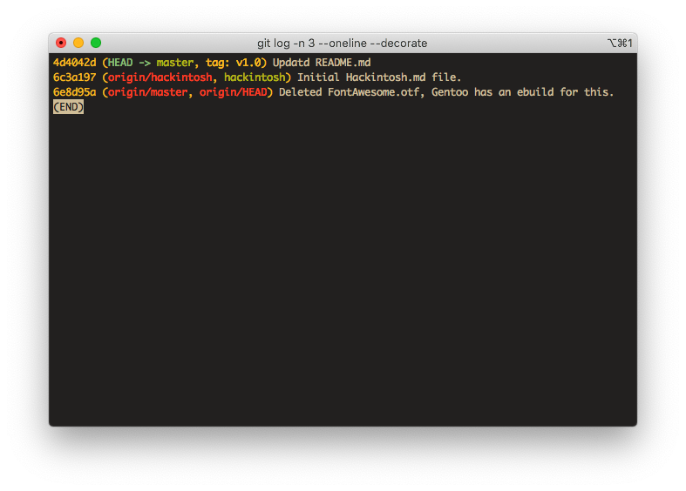

Slide 75
É possível criar tags para commits anteriores. Caso seja necessário criar uma tag com determinado nome para determinado commit, basta executar git tag nometag commit.

Slide 76
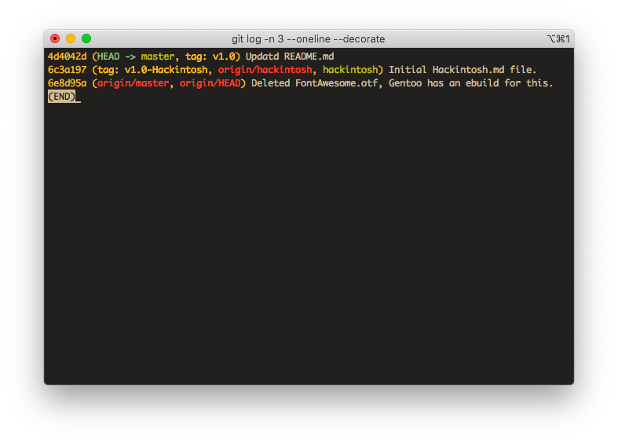

Slide 77
Para deletar uma tag, apenas basta executar o comando git tag -d nometag.

Slide 78
MAIS INFORMAÇÕES COM TAGS ANOTADAS
Se o usuário desejar manter maiores informações, como quando uma tag foi criada, ou quem criou, ou ainda adicionar uma mensagem, é necessário criar tags anotadas.
Para isso, é necessário utilizar a opção -a do comando git tag e informar uma mensagem com a opção -m.
$ git tag -a v1.0-fix -m "Fixed critical bug in version 1.0"

Slide 79
MAIS INFORMAÇÕES COM TAGS ANOTADAS
Informações sobre uma tag anotada são exibidas com o comando git show -s v1.0-fix.
Importante lembrar que o comando git show não apenas exibe informações de tags, como também inspeciona commits e outros detalhes internos.

Slide 80
COMPARTILHANDO TAGS COM A SUA EQUIPE
Compartilhar as tags para um repositório remoto é feito através do comando git push origin nometag.
Ao enviar a tag para o repositório remoto origin, outros usuários irão obter essa tag ao executarem o comando git pull.
Caso existam várias tags a serem compartilhadas, é possível enviar todas através do comando git push origin --tags.

Slide 81
CAPÍTULO 9 – LIDANDO COM CONFLITOS

Slide 82
MESCLANDO MUDANÇAS EM UM MESMO ARQUIVO SEM CONFLITOS
Um arquivo na branch master foi alterado e teve suas alterações commitadas. O mesmo arquivo foi alterado posteriormente em uma branch secundária, e teve suas alterações commitadas.

Slide 83
O usuário deverá voltar para a branch master e realizar o merge da branch secundária através do comando git merge nomebranch -m “Mensagem de merge”.
Ao realizar isso, o Git efetua o merge automático, mesclando as alterações realizadas em um determinado arquivo, em branches diferentes.

Slide 84
CONFLITOS APÓS UM MERGE COM MUDANÇAS EM UM MESMO ARQUIVO
Alterações efetuadas na mesma região de um arquivo resultam em conflitos caso esse arquivo esteja sendo trabalhado em duas branches. O Git marca esses conflitos com caracteres “<“, “=“ e “>”.

Slide 85
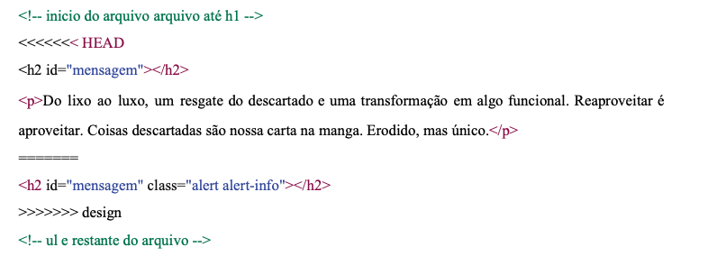

Slide 86
Entre os textos ​<<<<<<< HEAD ​e ​======= estão as alterações realizadas na branch master, para qual o HEAD aponta.
Entre ======= ​e ​>>>>>>> design​, estão as alterações feitas na branch design.
O comando git status exibirá uma mensagem indicando que o usuário deve consertar os conflitos e commitar as mudanças.

Slide 87
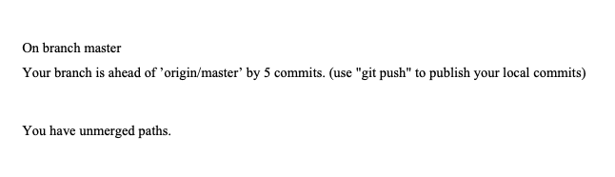
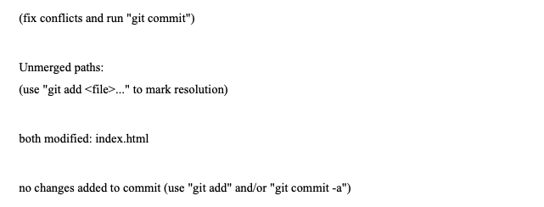

Slide 88
O arquivo aparece como não mesclado e como both modified sob Unmerged paths. Isso significa que o merge deve ser realizado manualmente.
Primeiramente os conflitos devem ser eliminados.

Slide 89
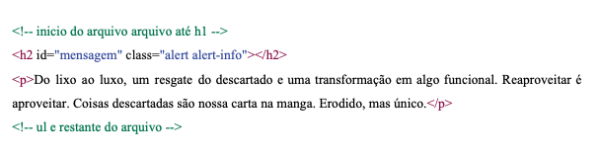

Slide 90
Ao resolver os conflitos, é necessário informar ao Git adicionando o mesmo a área de stage através do comando git add.

Slide 91
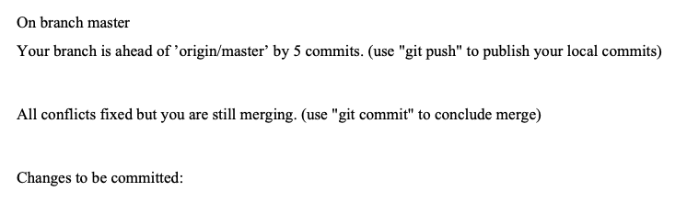


Slide 92
O arquivo index.html aparece como modificado, pronto para ser commitado.
Feito isso, basta utilizar o comando git commit para efetuar o commit das mudanças, e o conflito foi resolvido, com o merge finalizado.

Slide 93
RESOLVENDO CONFLITOS APÓS UM REBASE
Caso utilize rebase para mesclar as últimas mudanças da branch master e da secundária no exemplo anterior, seria necessário unir o commit da branch secundária com o commit da branch master.
Ambos alteram o topo do arquivo, criando o mesmo conflito.

Slide 94
Ao executar o comando git rebase nomebranch na branch master, veríamos uma saída contendo erros, informando um conflito no arquivo index.html.

Slide 95
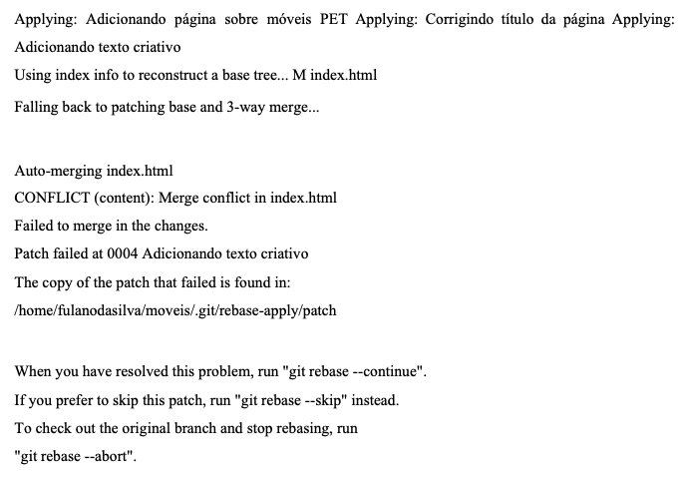

Slide 96
O comando git status também iria mostrar um conflito no arquivo.

Slide 97
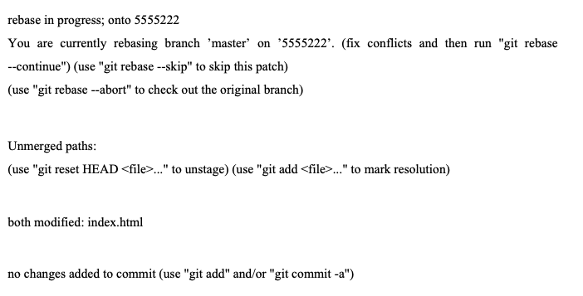

Slide 98
A saída do comando git status indica de maneira semelhante ao que aconteceu após o conflito no merge, indicando conflitos. Caso abra o arquivo, será possível ver as mesmas marcações de conflito.
O arquivo deverá ser mesclado manualmente, as marcações de conflitos removidas, marcar a resolução de conflito utilizando o comando git add, e finalizar o rebase com git rebase --continue.
Feito isso, o rebase conflitante estará finalizado.

Slide 99
USANDO UMA FERRAMENTA PARA REMOVER CONFLITOS
Conflitos maiores e mais complexos são difíceis de serem visualizados. Ademais, pode-se ter vários arquivos com conflitos a serem solucionados.
Utilizar uma ferramenta apropriada auxilia na rapidez de resolução de conflitos. Com o Git, existe uma ferramenta invocada através do comando git mergetool.

Slide 100
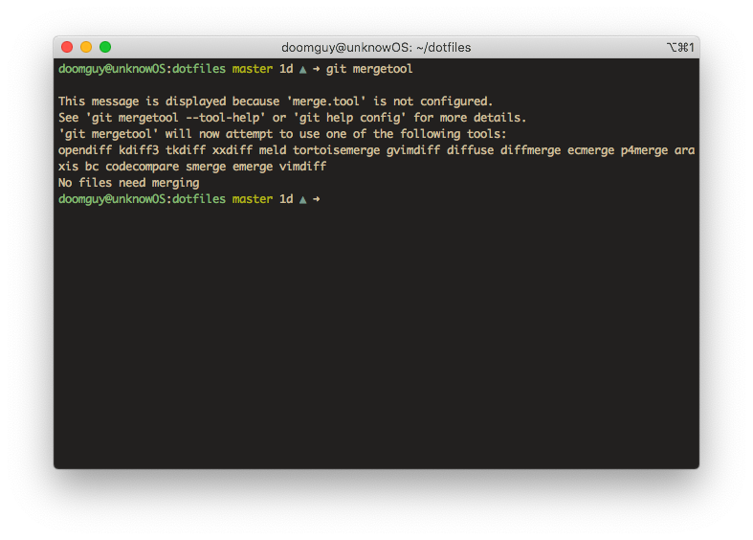

Slide 101
A mensagem indica que existem várias ferramentas: meld opendiff kdiff3 tkdiff xxdiff tortoisemerge gvimdiff diffuse diffmerge ecmerge p4merge araxis bc3 codecompare emerge vimdiff.
Alguma dessas ferramentas listadas anteriormente será procurada e invocada, caso conflitos sejam encontrados.

Slide 102
CAPÍTULO 10 – MANEIRAS DE TRABALHAR COM GIT

Slide 103
MODELOS DE DISTRIBUIÇÃO DE REPOSITÓRIOS E DE BRANCHES
Git é sistema de controle de versão distribuído, onde possui cópias locais completas de um repositório, que podem ser compartilhadas remotamente.
É necessário decidir o modelo de distribuição de repositórios a ser adotado, definindo como organizar repositórios remotos.

Slide 104
Modelos mais utilizados são:
Apenas um repositório remoto central, onde os repositórios locais apontam;
Desenvolvedores possuem cada um seu fork - um repositório remoto cópia do projeto – que utiliza um repositório central para integração;
Hierarquia de repositórios para integração.

Slide 105
Criar branches no Git é leve e rápido, como também o Git é ótimo em realizar mesclagens automáticas, encorajando o uso de branches.
Importante também decidir o modelo de branches a ser utilizado, sendo os seguintes os mais comuns:

Slide 106
Utilizar apenas a branch master;
Criar um branch novo para cada funcionalidade, com a master para código pronto a ser entregue;
Ter branches por etapa de desenvolvimento.

Slide 107
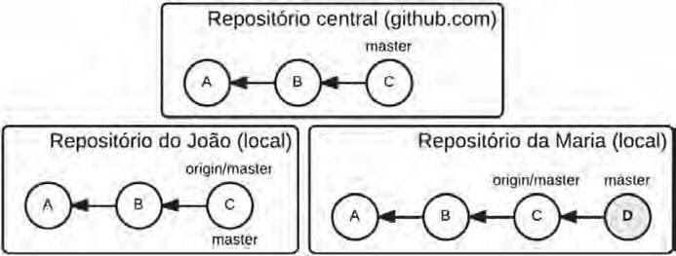
UTILIZANDO SÓ A BRANCH MASTER COM UM REPOSITÓRIO CENTRAL

Slide 108
Existem vários fluxos de trabalho ao trabalhar com Git. Um dos mais simples é utilizar apenas um repositório central no GitHub, por exemplo, commitando tudo diretamente na branch master.
Desenvolvedores fazem um git push para o repositório central, enviando os commits locais, sendo necessário permissões de push.

Slide 109
Com o repositório configurado no GitHub, o primeiro passo é realizar o clone do mesmo. Assim é possível criar novos arquivos e/ou editar arquivos existentes.
Com alterações concluídas, pode adicioná-las a área de stage e commita-las na master com os comandos git add e git commit, para enfim compartilhar o trabalho com a equipe através do git push origin master.

Slide 110
Outros desenvolvedores da equipe podem obter os novos commits executando o comando git pull --rebase origin master. É encorajado o uso de --rebase para simplificar o histórico do repositório.
Caso ocorram conflitos na obtenção dos novos commits, deve-se resolver os problemas para então executar os comandos git add . e git rebase --continue.
Se o projeto estiver pronto para entrega, basta marcar uma tag e enviar essa tag para o repositório central utilizando git tag e git push origin --tags.

Slide 111
Quando utilizar?
Em equipes pequenas ou em adoção inicial do Git. Equipes pequenas é melhor manter simples o fluxo de trabalho. Caso essas equipes estejam iniciando com o Git, é o fluxo de mais fácil adoção, focando em aprender comandos básicos utilizados para lidar com repositórios locais, para posteriormente enfrentar fluxos mais avançados.

Slide 112
Vantagens
Simplicidade permite adoção tranquila para iniciantes, e menor complicação para equipes reduzidas;
Mais fácil de adotar Integração Contínua, prática comum em projetos que utilizam metodologias ágeis. Em Integração Contínua o código deve ser integrado frequentemente, disparando builds e testes automatizados, e erros de integração devem ser detectados rapidamente.

Slide 113
Vantagens
Nesse fluxo, como toda alteração é commitada na branch master, todo código compartilhado depois de um push será integrado na master do repositório central. A cada push, o build e os testes automatizados podem ser disparados utilizando esse código integrado, e possíveis conflitos são detectados a cada pull.

Slide 114
Desvantagens
Ao corrigir defeitos urgentes, o código de novas funcionalidades em desenvolvimento pode ter sido compartilhado na branch master, ficando difícil parar o código da correção do defeito do código das novas funcionalidades, gerando mais defeitos e insatisfação nos clientes.

Slide 115
Desvantagens
Entregas são feitas com todo o código que está no repositório. Tudo é commitado na branch master, tornando impossível entregar apenas parte das funcionalidades.
Necessidade de permissão push para todos os membros da equipe no repositório central.

Slide 116
Para projetos opensource isso se torna inviável. Para projetos e equipes enormes, também se torna um problema.

Slide 117
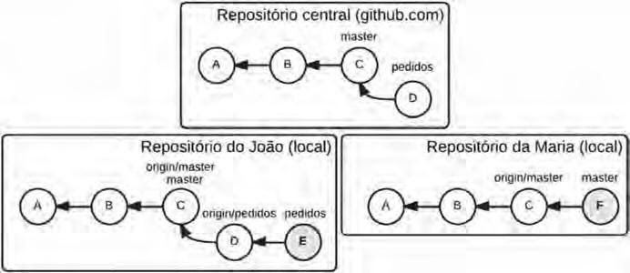
UILIZANDO BRANCHES POR FUNCIONALIDADE COM UM REPOSITÓRIO CENTRAL

Slide 118
É interessante utilizar branches para isolar o código de novas features ou alterações em features existentes. A branch master fica estável durante o desenvolvimento do projeto, e quando uma features fica pronta, é feito um merge da branch na master.
Correções urgentes podem ser realizadas na branch master. Correções/alterações mais demoradas podem ser feitas em branches separados.

Slide 119
Cria-se a partir da master uma branch nova para o desenvolvimento de uma feature através do comando git checkout -b feature.
Nessa branch, o trabalho é iniciado, e em seguida pode-se efetuar os commits através do git add e git commit.
Mesmo sem terminar a feature, é possível compartilhar o código feito enviando para o repositório central utilizando git push origin feature.

Slide 120
Já se tem um backup do código e outros membros da equipe podem obtê-lo para colaborar no desenvolvimento da feature, sem afetar a branch master.
O restante da equipe precisa obter as últimas alterações e criar uma cópia local da branch para poder trabalhar, executando git fetch origin e git checkout -t origin/feature.

Slide 121
Outros membros podem fzer commits e podem compartilhar o código no momento apropriado através do comando git push origin feature.
Para obter o código novo, deve-se executar git pull --rebase origin feature na branch dessa feature.
Em caso de conflitos, deve-se mesclar os arquivos manualmente e executar git add . e git rebase --continue.

Slide 122
A branch dessa nova fetaure terá o código que integra a mudança de todos os membros da equipe. Testadores e interessados podem utilizar o código da branch para verificar as atividades e detectar problemas.
Revisar o código se torna uma tarefa fácil pois mudanças relacionadas estão isoladas.

Slide 123
Caso ocorra uma alteração diretamente na master, é importante obtê-la no repositório local, executando o comando git pull --rebase origin master na branch da feature.
O comando obtém as mudanças da branch remota origin/master e faz o rebase na branch atual da feature.

Slide 124
Se o código estiver ok, um dos membros da equipe pode realizar o merge na branch master. É importante certificar previamente de que a branch master possui as últimas modificações do repositório central.
É possível utilizar um pull sem rebase, deixando a master intacta, sendo tranquilo utilizar o comando nesse caso pois provavelmente será feito um merge fastforward. Na branch da feature, deve-se executar git checkout master, git pull origin master e git merge feature.

Slide 125
Em caso de conflitos no merge da branch da feature, os conflitos devem ser resolvidos manualmente para então executar git add . e git commit.
Realizado o merge da branch da feature com a branch local master, já se pode compartilhar o código através do comando git push origin master.
Em um momento adequado, uma nova versão do sistema, marcando a entrega com uma tag, pode ser liberada.

Slide 126
Quando utilizar?
Em projetos maiores, principalmente se tiver entregas feitas. Importante a equipe ter familiaridade com Git.
Em projetos a todo vapor, com melhorias e correções necessitando serem feitas imediatamente, isolar o código em desenvolvimento é importante. A utilização de branch para cada feature pode organizar o desenvolvimento dessas novas funcionalidades de maneira a não afetar demandas urgentes. Esse fluxo requer a familiarização do uso básico do Git.

Slide 127
Vantagens
Isolar código estável na branch master, facilitando melhorias e correções imediatas;
Revisões da qualidade do novo código que implementa uma feature podem ser feitas analisando os commits da branch dessa feature;
Parte das funcionalidades em desenvolvimento podem ser entregues, possibilitando mudanças tranquilas na estratégia de negócio do cliente.

Slide 128
Desvantagens
Equipe precisa dominar o Git razoavelmente. O uso desse fluxo na adoção do Git é difícil;
Necessidade de permissão de push para todos os membros da equipe, pois existe um repositório central. Fluxo pode ser problemático para equipes grandes e é inviável para projetos open source.

Slide 129
Desvantagens
Código de uma feature só é integrado com outras mudanças no momento do merge final com a branch master. Caso existam outras features em andamento, possíveis conflitos entre o código das features só serão descobertos posteriormente, ao mesclar todas as branches.

Slide 130
Desvantagens
Realizar Integração Contínua e descobrir problemas nos códigos e nas funcionalidades rapidamente se torna mais difícil.
A vantagem de isolar código das features se torna a maior desvantagem sob a ótica de integração contínua, e especialistas em integração contínua não recomendam o uso de branches por feature, favorecendo o isolamento das funcionalidades com uma arquitetura mais modular, utilizando abstrações para grandes alterações no código (branch by abstraction) e configurações para desabilitar funcionalidades novas (features toggles).

Slide 131
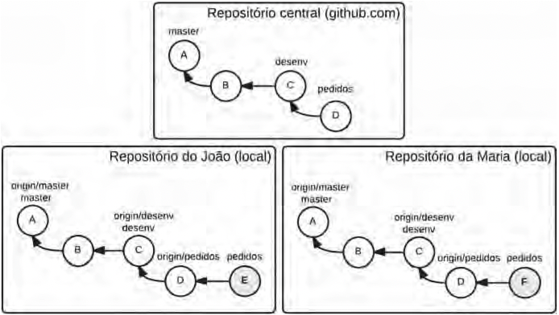
UTILIZANDO BRANCHES POR ETAPA DE DESENVOLVIMENTO COM UM REPOSITÓRIO CENTRAL

Slide 132
Branches separadas para features específicas mantém a branch local master estável, porém existe o risco de adiar demais a integração entre os códigos das novas features, levando a defeitos que deixam clientes insatisfeitos.

Slide 133
Criar uma branch inprogress para código em desenvolvimento evita integração tardia. É uma branch de longo prazo, existente enquanto o projeto estiver sendo desenvolvido. A branch master teria código pronto para entrega, e branch inprogress teria código para a próxima entrega. Caso um ponto estável exista no novo código, um merge da inprogress seria feito na master.

Slide 134
A partir da branch inprogress, é possível criar branchs por features. Um merge precoce das branches das features seria feito periodicamente, mesmo antes do código estar finalizado, evitando integração tardia e evitaria afetar a branch master.

Slide 135
Branches de release são interessantes para commitar código referente a determinada entrega, e seriam criadas a partir da branch inprogress. Nessas branches de release poderiam ser commitados códigos necessários para preparar uma entrega. Seriam branches de curto prazo, e podem ser deletadas quando não existir mais sentido.
Os commits das correções feitas nessas branches de release precisariam ser aplicados na master e inprogress através de um merge.

Slide 136
Para bugs e correções urgentes, que afetam versões em produções, branches de hotfix podem ser criadas. Correções podem ser feitas nessas branches, e quando finalizadas, um merge na branch master é feito. Também é importante efetuar um merge na branch inprogress, para obter a correção do código.
Uma branch de hotfix é de curto prazo, e depois do merge, pode ser apagada.

Slide 137
Quando utilizar?
Em projetos complexos, com várias entregas realizadas e várias features em desenvolvimento. A equipe DEVE ter um bom domínio do Git.
Branches por etapa de desenvolvimento deixa o trabalho organizado, servindo como uma branch de integração para as diferentes branches de features. A branch master não é afetada pelo dia a dia, ficando estável e com código novo durante a entrega e correções urgentes.

Slide 138
Quando utilizar?
Ajustes e código a preparar ficam nas branches de release. Bugs urgentes ficam nas branches de hotfix.

Slide 139
Vantagens
Branch master estável, pode ser utilizada para disparar implantações automáticas de software;
Conflitos ou erros das novas features são descobertas previamente ao mesclar as branches das features na branch inprogress periodicamente;
Revisões do código das features são fáceis de realizar por conta das branches de features;

Slide 140
Vantagens
É possível entregar apenas parte das features, apenas deixando o código isolado na branch da feature que não irá entrar na nova versão, mas pode ser um desafio se integrações periódicas na inprogress;
Correções urgentes ficam nas branches de hotfix.
Preparação de uma nova versão e ajustes finos antes da liberação podem ser feitos em uma branch de release.

Slide 141
Desvantagens
Equipe precisa dominar Git;
Fluxo complexo, sendo melhor utilizado em projetos grandes e/ou em projetos a todo vapor;
Membros precisam de permissão de push no repositório central, inviabilizando o uso em projetos open source e equipes grandes;

Slide 142
Desvantagens
Especialistas em integração contínua criticam o uso desse fluxo, argumentando que mesmo com uma branch inprogress, o código só será integrado efetivamente no momento do merge das funcionalidades na inprogress, e essa integração seria feita tarde demais.

Slide 143
UTILIZANDO BRANCHES POR ETAPA DE DESENVOLVIMENTO COM UM REPOSITÓRIO CENTRAL

Slide 144
Projetos open source necessita de flexibilidade, que não necessite de permissões de push para dezenas ou centenas de colaboradores.
Serviços como o GitHub permitem forks de um projeto, criando cópias públicas do repositório. Essa cópia fica na web, servindo como repositório remoto do colaborador, e commits podem ser feitos nessas cópias sem necessitar de permissões de push para o projeto original.

Slide 145
Um repositório local que aponta para o repositório remoto pode ser criado. Após modificações commitadas, o push pode ser feito para a cópia do projeto.
Caso o colaborador esteja satisfeito com o código, pode enviar um pull request para o projeto principal. O responsável pelo repositório original pode revisar a cópia pública e sugerir melhorias no código.

Slide 146
Ao estar satisfeito, o mantenedor do projeto original pode aceitar o pull request, aplicando as mudanças no repositório original.
Uma branch de feature, separada da master, é interessante de ser criada para os commits. Ao aplicar o pull request, o mantenedor do projeto original teria os commits do colaborador em uma branch separada, podendo commitar melhorias.
Branches por etapa de desenvolvimento é possível para projetos maiores.

Slide 147
Quando utilizar?
Em projetos open source de pequeno/médio porte. Em projetos muito grandes, com milhares de colaboradores, a quantidade de pull requests seria tão grande que inviabilizaria o uso desse fluxo.
Também é possível utilizar esse fluxo em projetos de empresas, em caso de projetos que tenham colabores externos e/ou não confiáveis.

Slide 148
Vantagens
Necessidade de dar permissões de push é eliminada;
Bom modelo para projetos open source de pequeno/médio porte.

Slide 149
Desvantagens
Integração das mudanças tardia. Possíveis conflitos e/ou erros seriam descobertos apenas na hora de aplicar o pull request;
Com apenas um repositório original, possível mente com apenas um mantenedor, o número de pull requests pode acumular. Em projetos open source extremamente grandes é necessário outra abordage.m

Slide 150
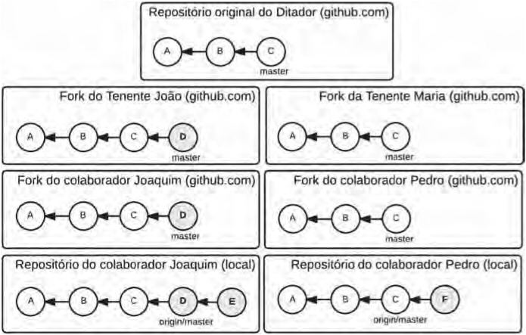
ORGANIZANDO PROJETOS OPEN SOURCE GIGANTESCOS COM DITADOR E TENENTES

Slide 151
Projetos open source como o kernel Linux, com milhões de linhas de código e milhares de colaboradores, é inviável utilizar os fluxos de trabalho anteriores. O número de pull requests seria enorme, e com apenas um mantenedor, é impossível dar vazão às colaborações.
Em projetos desse tipo, o mantenedor do projeto original fica como um ditador benevolente, possuindo a última palavra sobre o código do projeto mas que aceita sugestões. No caso do Linux, o ditador é Linus Torvalds.

Slide 152
O ditador elege colaboradores que se mostraram competentes no passado para manter repositórios públicos com cópias dos projetos. Essas cópias teriam um foco em algum módulo específico do projeto. Os eleitos pelo ditador são “tenentes”, recebem pull requests de outros milhares de colaboradores e revisão o código, filtrando apenas colaborações ótimas.

Slide 153
Um novo colaborador teria de escolher um dos repositórios dos tenentes para fazer seu fork do projeto, considerando o módulo em que quer colaborar. Feito seus commits, faria o push para seu repositório, e poderia fazer um pull request para seu tenente, que faria uma revisão e daria um feedback.
Quando apropriado, o tenente faria pull requests para o repositório do ditador, sinalizando um pacote interessante de mudanças.
É interessante utiliza branche por funcionalidade e por etapa de desenvolvimento nesse fluxo de trabalho.

Slide 154
Quando utilizar?
Em projetos open source realmente grandes, com milhares de colaboradores.

Slide 155
Vantagens
Assim como no fluxo anterior, não são necessárias permissões de push para o repositório original, do ditador, nem dos tenentes.
É um fluxo que funciona em projetos open source de porte gigantesco.

Slide 156
Desvantagens
É um fluxo de trabalho extremamente complicado, complexo, e requer completa familiaridade com o Git.
Integração é feita de maneira tardia, só quando for aplicado o pull request.

